Slide 1
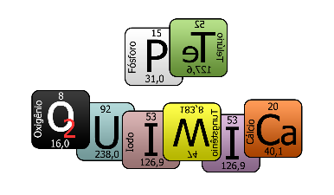
Universidade Federal do Ceará
Centro de Ciências
Departamento de Química Analítica e Físico Química (DQAFQ)
PROGRAMA DE EDUCAÇÃO TUTORIAL
Fortaleza, Fevereiro de 2019

Slide 2
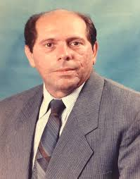
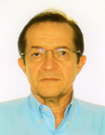
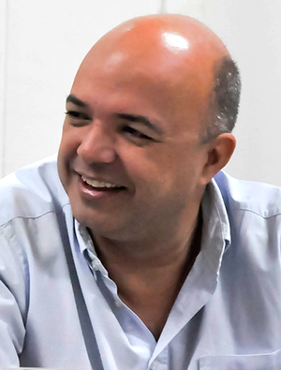
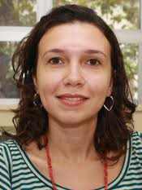
Histórico do PET Química
1988
Prof. Roberto de Lima Sampaio
Tutor Roberto Sampaio
Tutor Belmino Romero
Tutor Sandro Thomaz
1988 a 1996
1996 a 2001
2001 a 2012
Tutora Wladiana Matos
2012 a 2016
Tutora Maria das Graças Gomes
2016 - atual

Slide 3
Composição do grupo PET Química
Tutor (a):
Profª. Dra. Maria das Graças Gomes

Slide 4
Composição do grupo PET Química
Matheus dos Santos
5º semestre
2016.2
Thiago Vasconcelos
7º semestre
2016.2

Slide 5
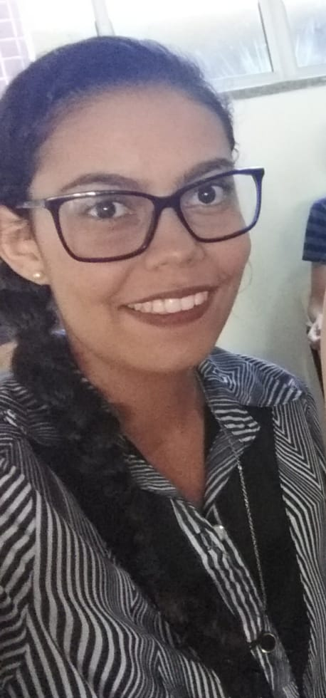
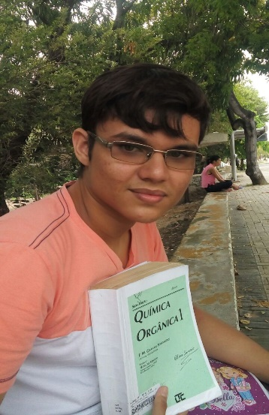
Composição do grupo PET Química
Ana Gabrielle
7º semestre 2017.1
Ana Clara
7º semestre 2017.1
Pabllo Alves
7º semestre 2017.1

Slide 6
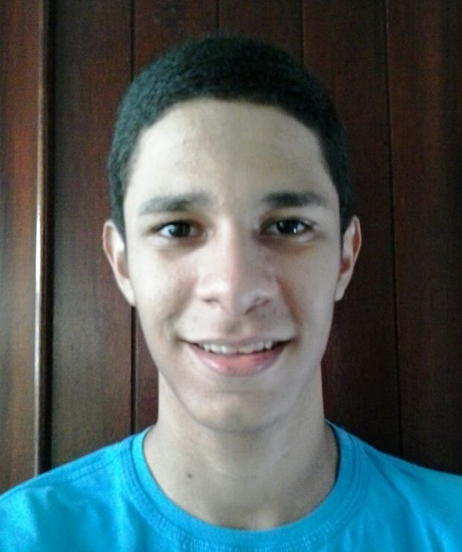
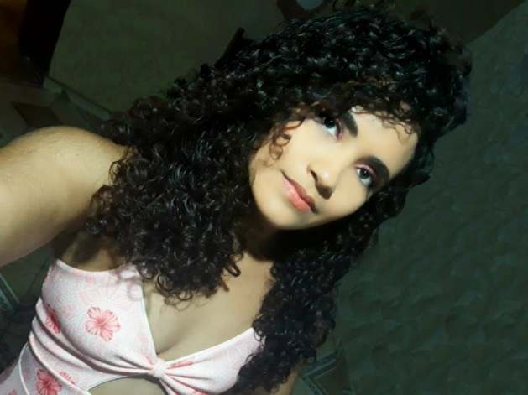
Composição do grupo PET Química
Joana Deyse
5º semestre 2017.2
Herllan Vieira
7º semestre 2017.2
Jéssica Quinto
7º semestre 2017.2

Slide 7
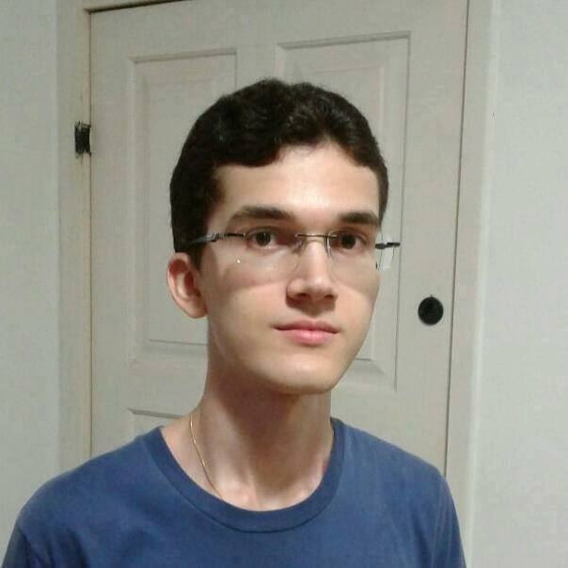
Composição do grupo PET Química
Dalton Abreu
3º semestre
2018.2
Tairone Lessa
3º semestre
2018.2
Dayane Mendes
3º semestre
2018.2

Slide 8
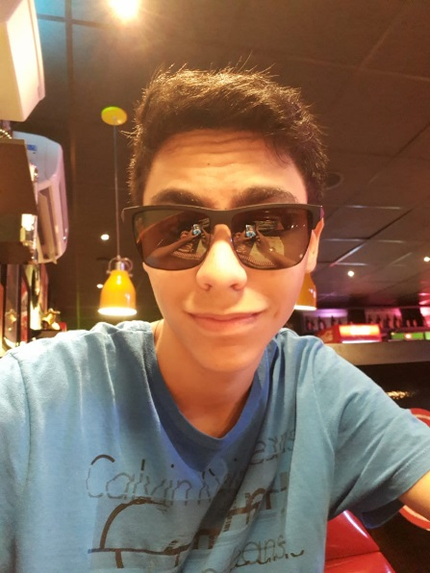
Composição do grupo PET Química
Iago Gabriel
3º semestre
2018.2
Gabriel Alencar
5º semestre
2018.2
Marília Mota
5º semestre
2018.2

Slide 9
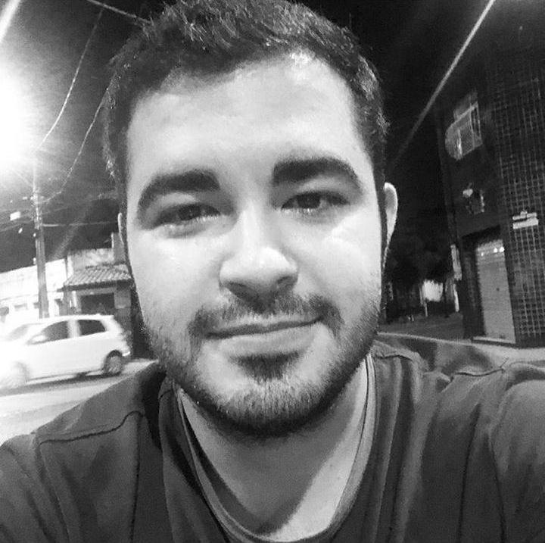
Composição do grupo PET Química
Daniel
3º semestre
2018.2
Tiago
5º semestre (licenciatura)
2018.1

Slide 10
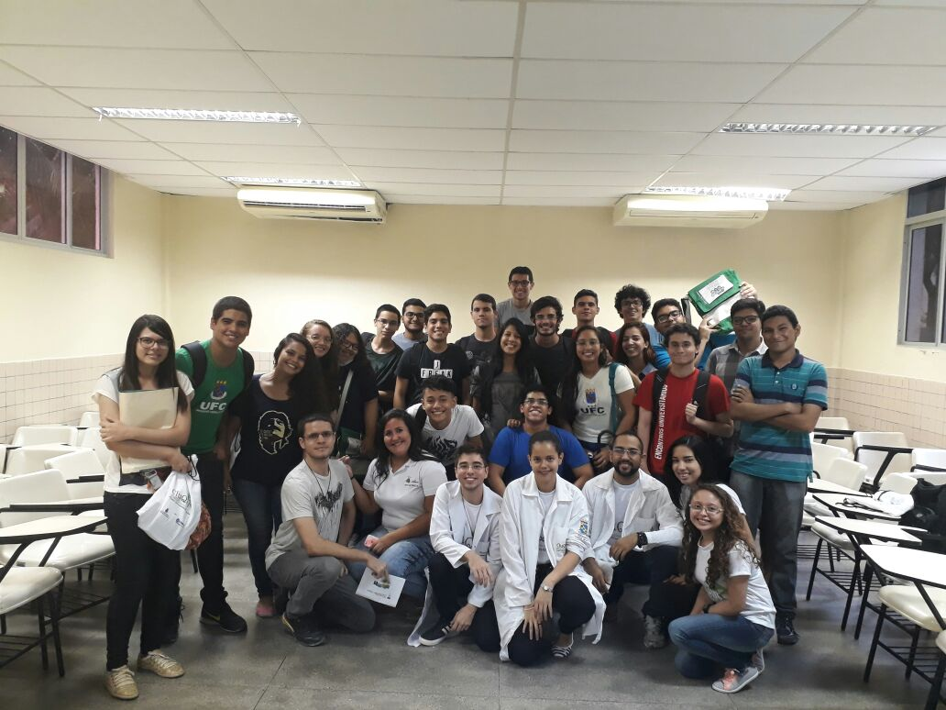
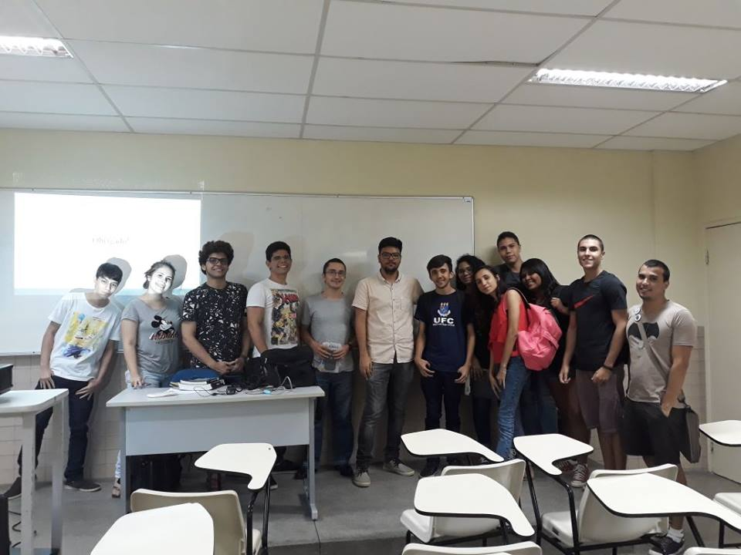
Atividades do PET Química
Semana Pré-Reação
São realizadas palestras de orientação e conhecimento, bem como os principais assuntos pertinentes à vida acadêmica.

Slide 11
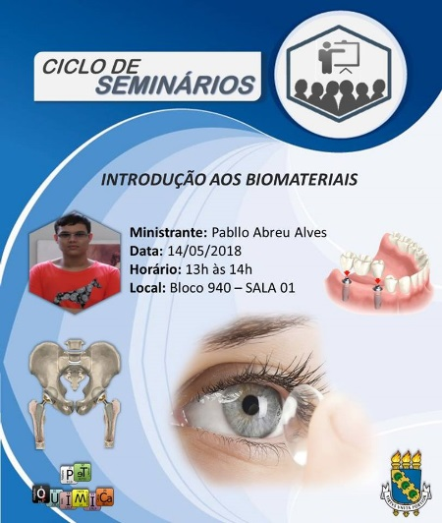
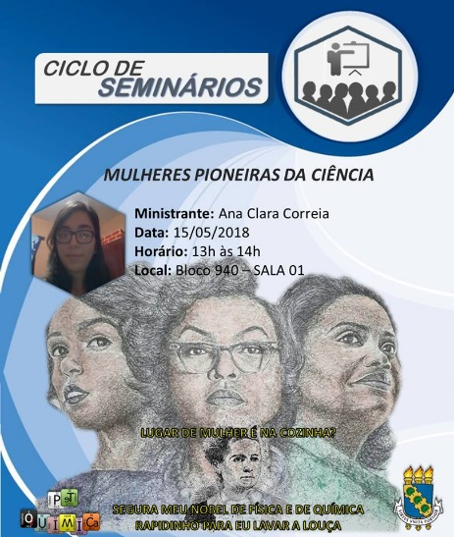
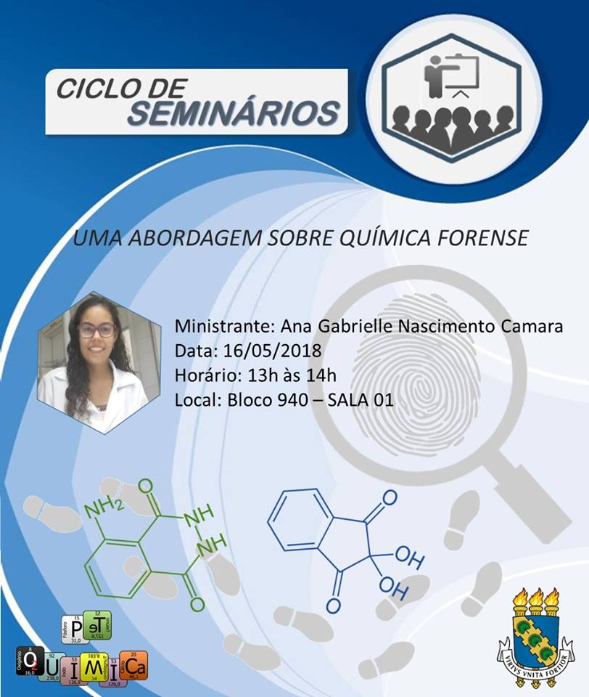
Atividades do PET Química
Ciclo de seminários e oficinas:
Tais atividades visam montar uma ponte de transferência de conhecimentos entre a graduação e o PET Química.

Slide 12
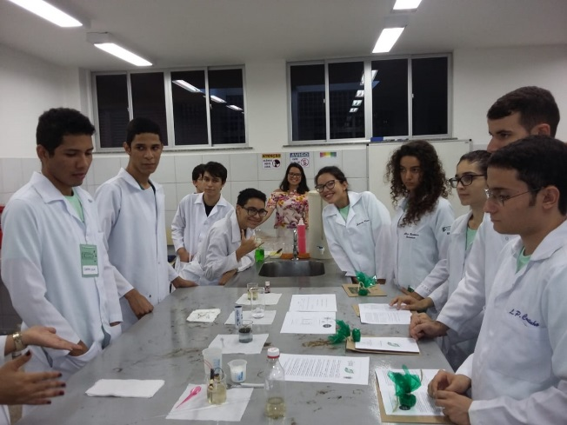
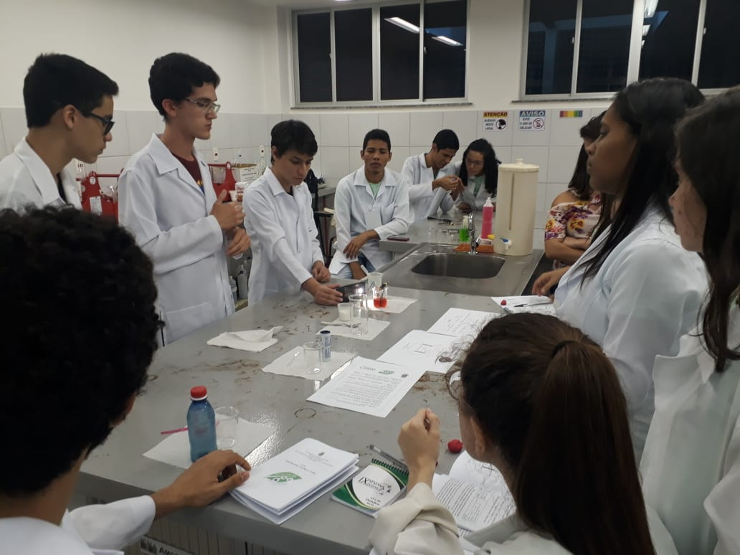
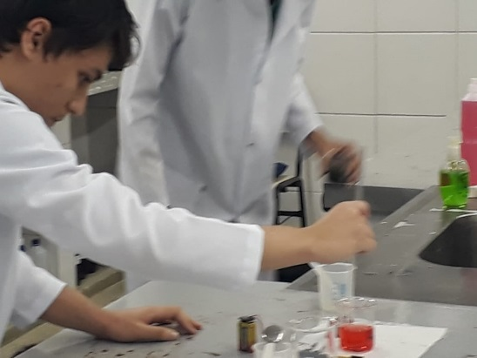
Atividades do PET Química

Slide 13
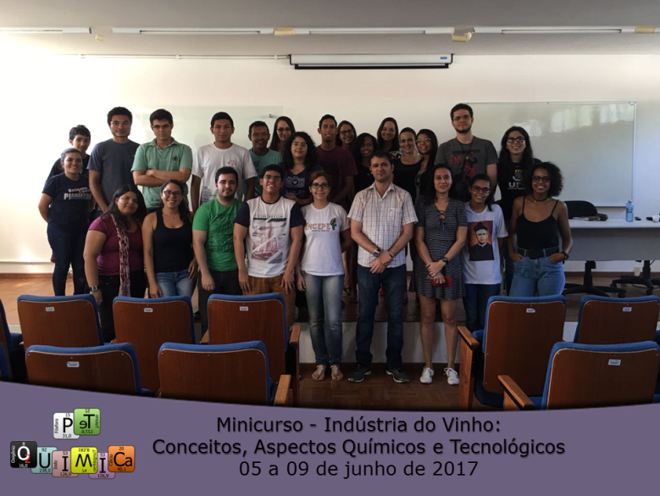
Atividades do PET Química
Aprendendo Ciência com a Pós-Graduação:
São minicursos promovidos pelo PET química mas ministrado pelos alunos da pós-graduação, que visam a transferência de conhecimentos obtidos na pesquisa de alunos de mestrado e doutorado para os alunos de graduação.

Slide 14
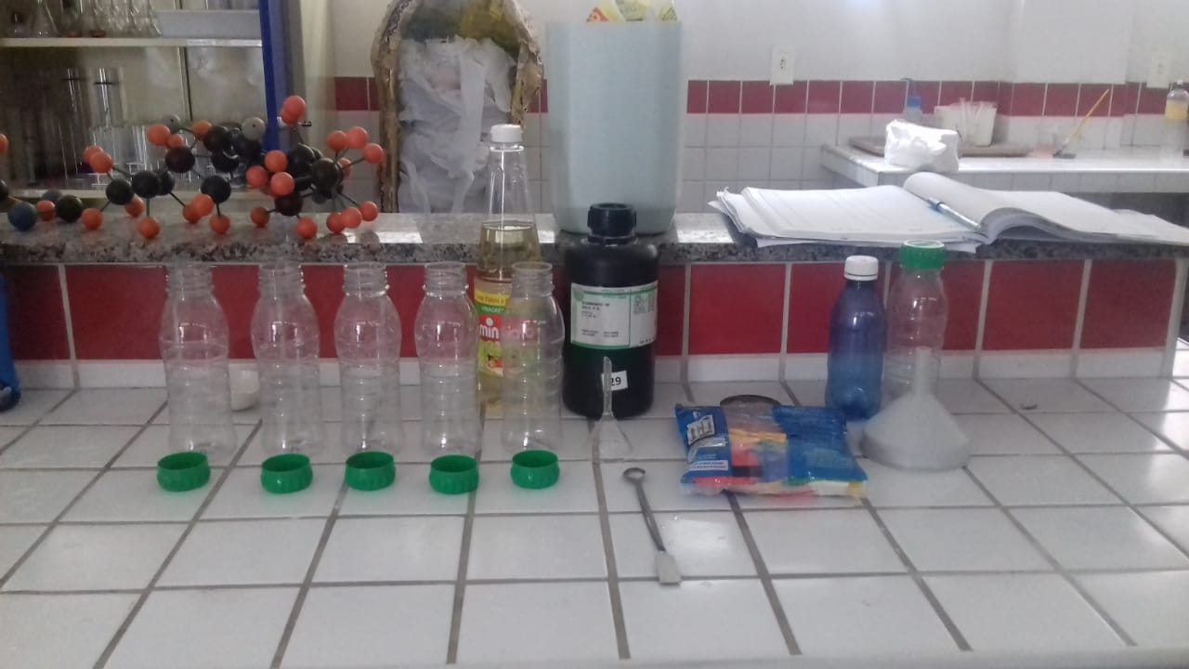
Atividades do PET Química
Revitaliza
Esse projeto visa a revitalização de laboratórios de escolas públicas que não são utilizados.
No ano de 2018 ocorreu na escola Escola Estadual de Educação Profissional Professor Antônio Valmir da Silva, em Caucaia.

Slide 15
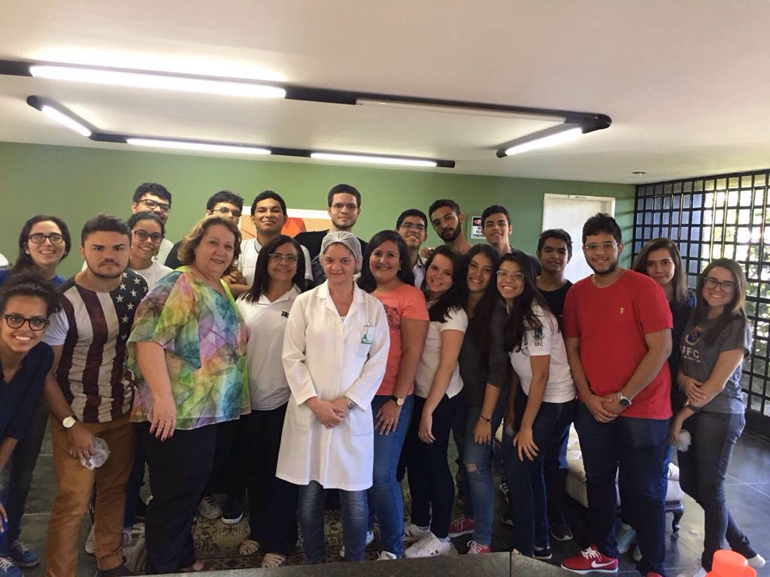
Atividades do PET Química
Projeto Visitas Técnicas
O projeto Visitas Técnicas visa interligar os alunos de graduação em química e o mercado de trabalho industrial, realizando visitas às grandes indústrias do estado do Ceará. Esse projeto possibilita aos alunos a realização de uma análise das condições e ofertas de trabalho e do mercado na área de química no estado.

Slide 16
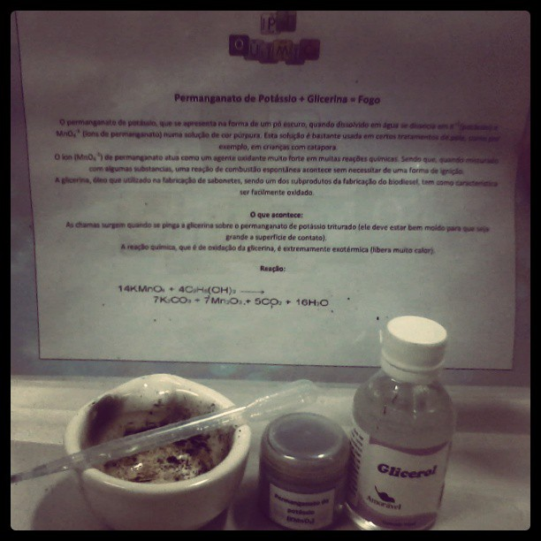
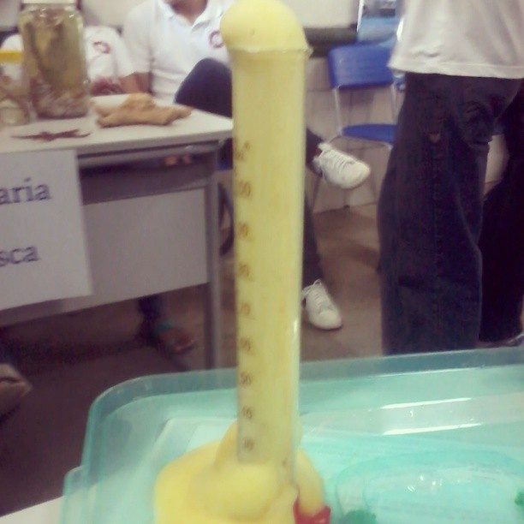
Atividades do PET Química
Feira das profissões InterPET e UFC
O PET colabora com a realização da feira das profissões que é realizada tanto pela universidade quanto pelo grupo InterPET, onde este leva o projeto as mais diversas escolas públicas do estado.

Slide 17
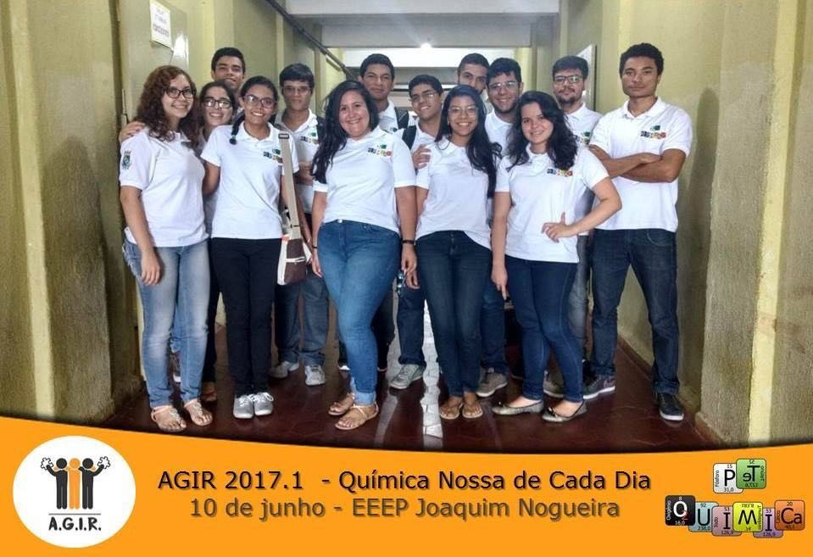
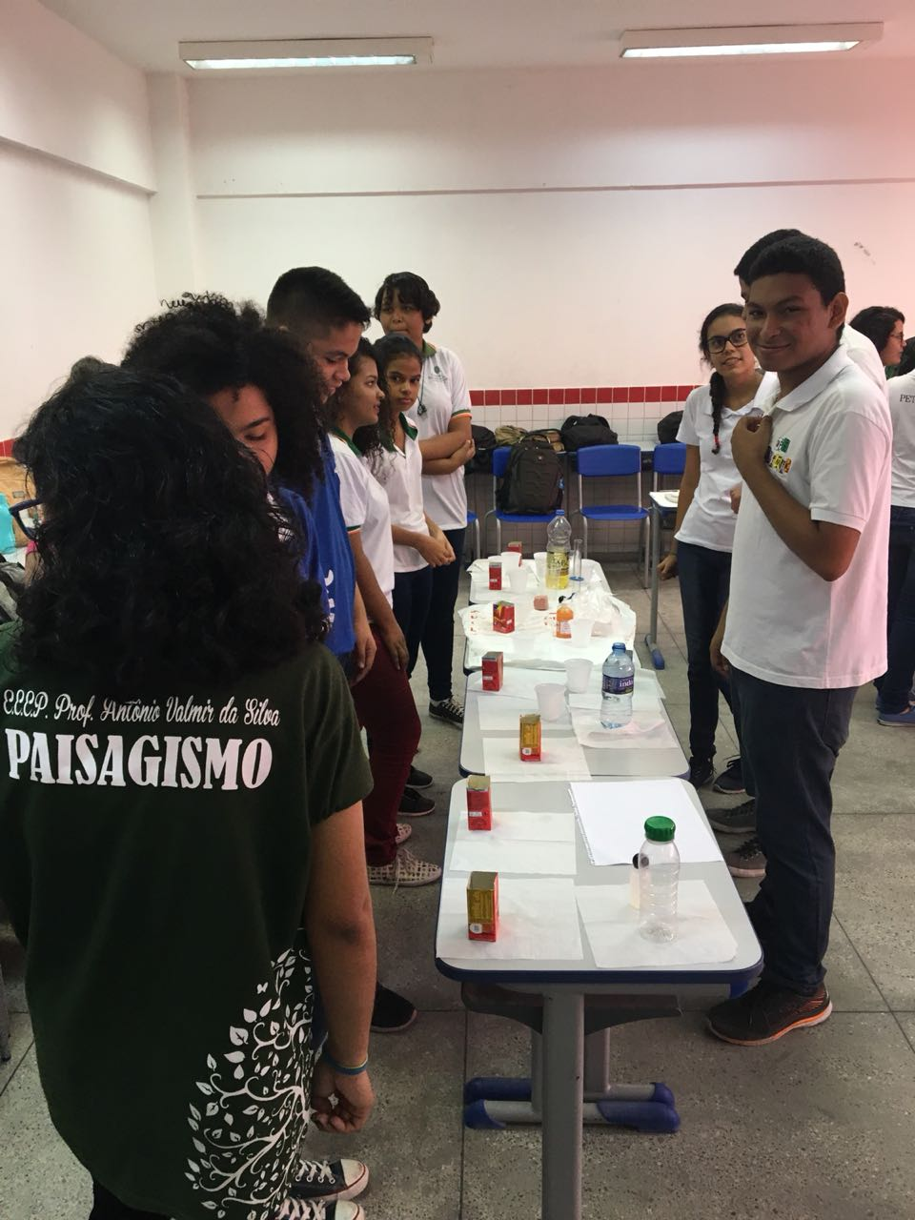
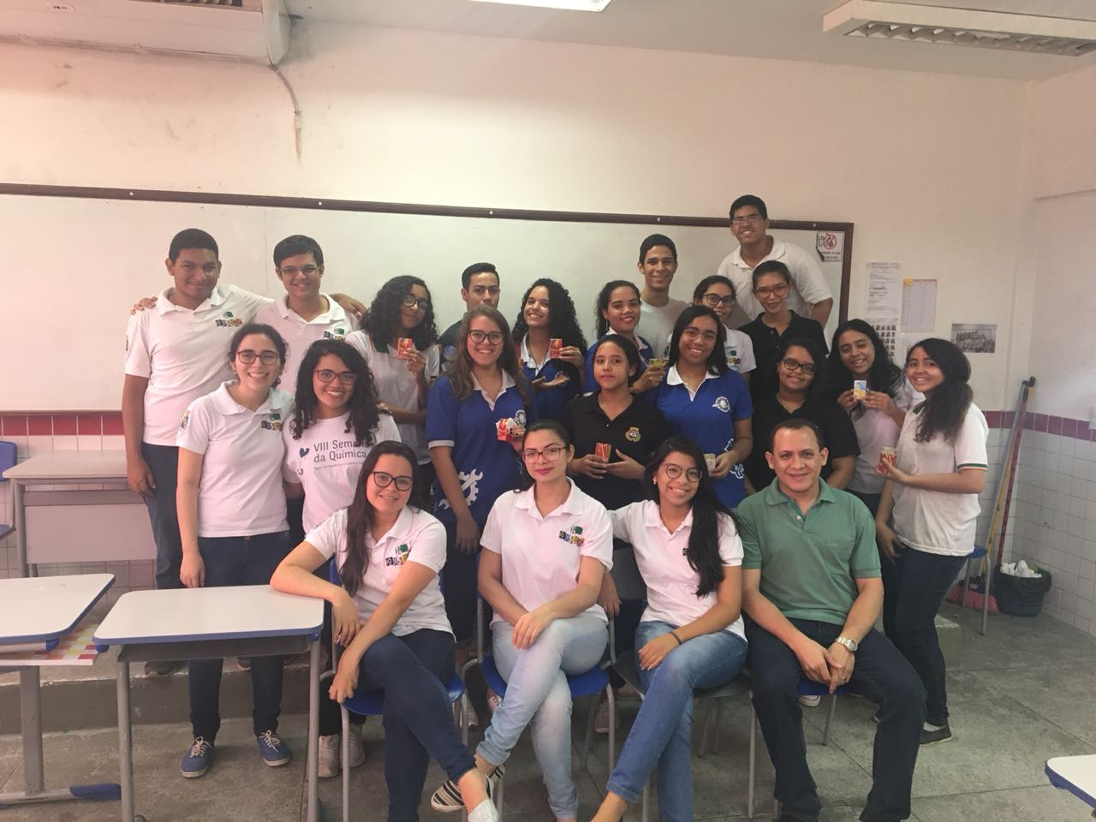
Atividades do PET Química
Projeto Agir

Slide 18
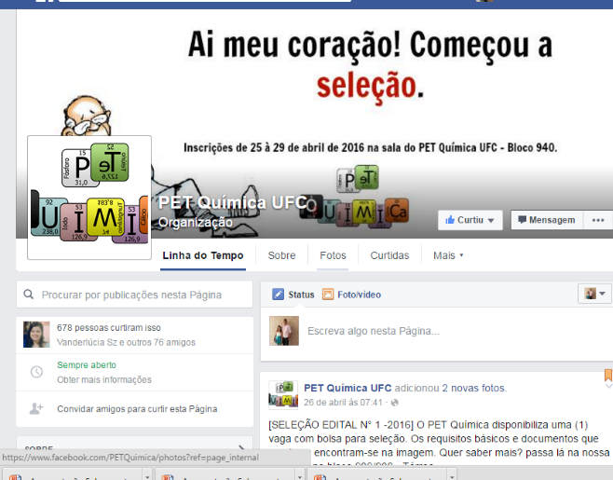
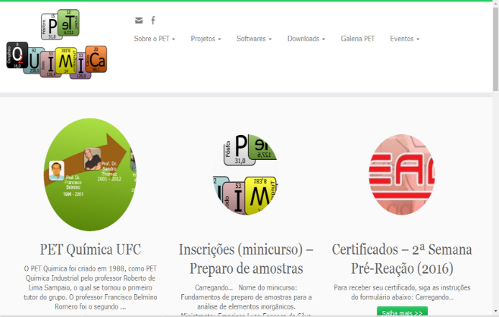
Atividades do PET Química
Site – PET Química
Canal de comunicação direta do PET Química com a sociedade. O site é alimentado semanalmente, seguindo uma escala previamente determinada. Cabe ao petiano escolher o tema a ser divulgado.
http://www.petquimica.ufc.br/

Slide 19
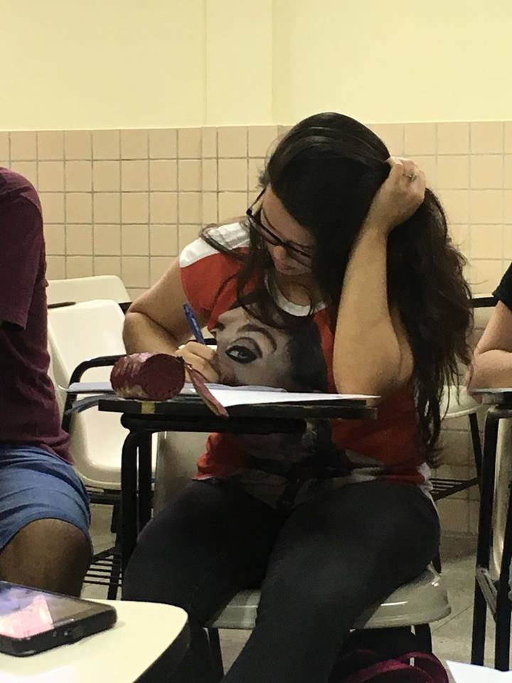
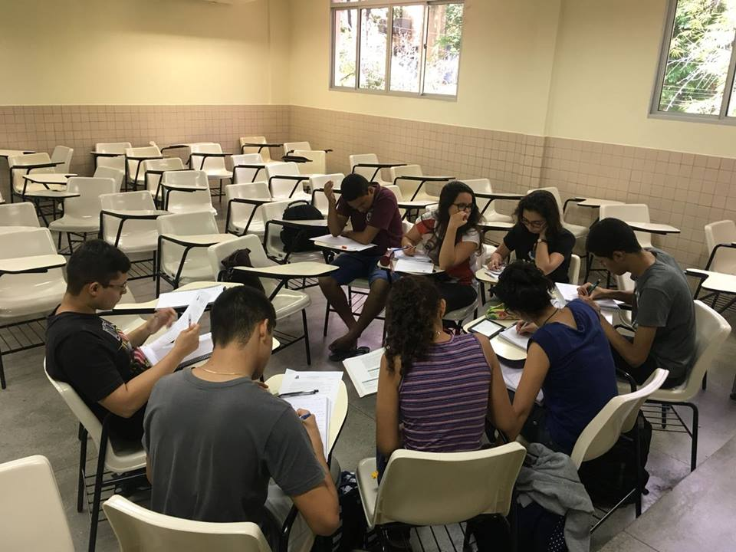
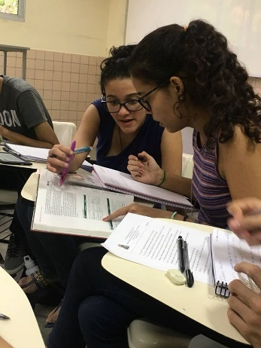
Atividades do PET Química
Grupo de estudos
Projeto que visa a melhora no desempenho dos alunos da graduação nas disciplinas com maior índice de reprovação.

Slide 20
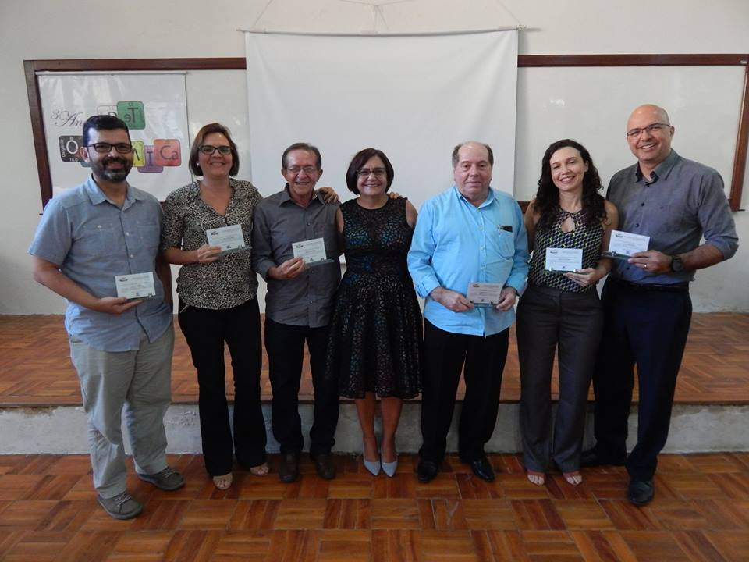
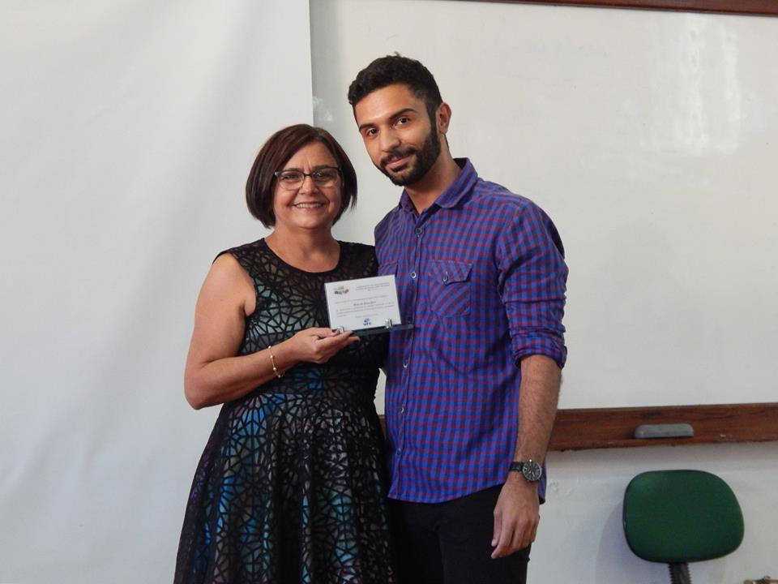
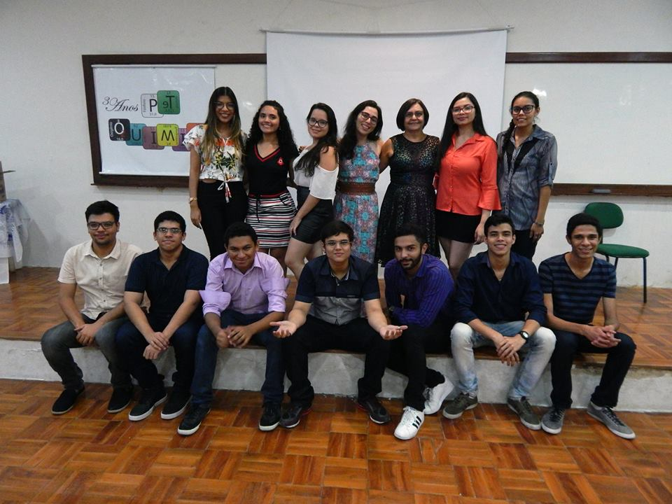
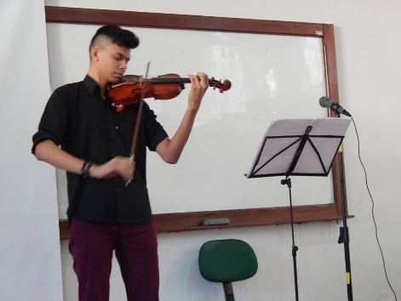
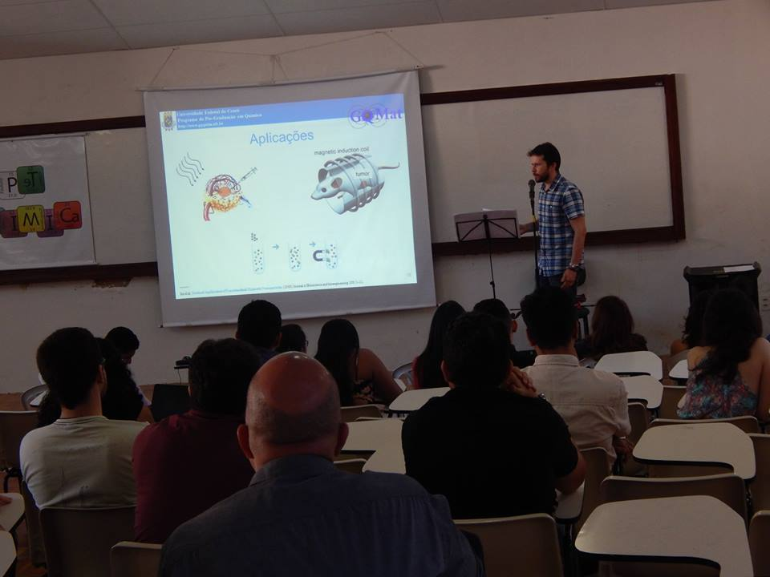
Atividades do PET Química
No ano de 2018, comemoramos 30 anos do PET Química!

Slide 21
Pesquisa
O petiano pode dedicar 10h da sua carga horária semanal para trabalhar como voluntário em um laboratório de pesquisa. Depois de adquirir experiência, o petiano deve socializar seu trabalho com os outros membros do grupo a fim gerar uma troca de experiências.
Laboratórios:
Laboratório de Biotecnologia e Síntese Orgânica (LABS).
Laboratório de Processos Oxidativo Avançados(LabPOA).
Grupo de Química de Materiais Avançados (GQMat).
Laboratório de Análises de Traços (LAT).

